Slide 1
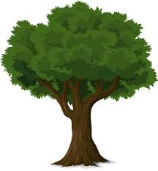
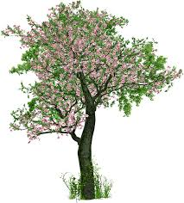
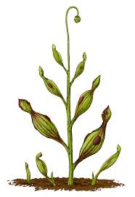
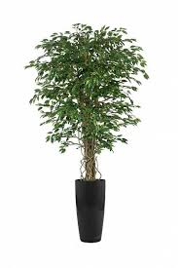
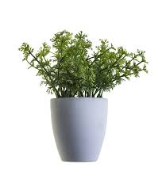
தாவர தேவதை

Slide 2
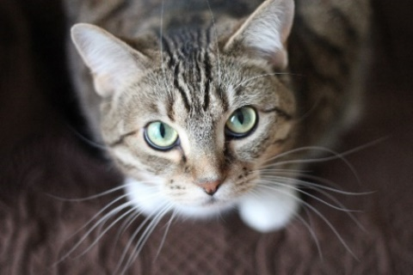
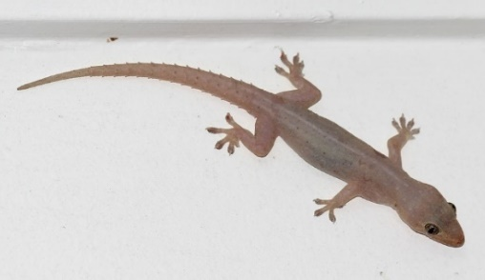
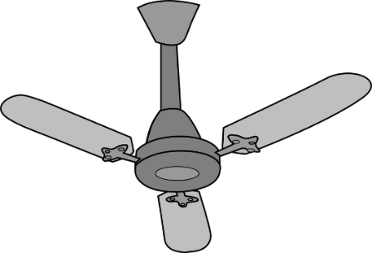
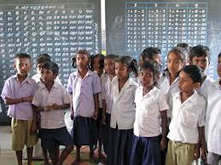
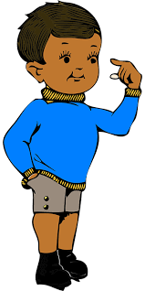
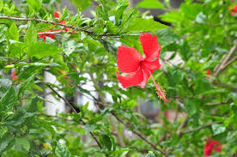
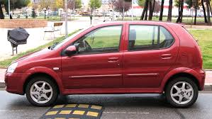
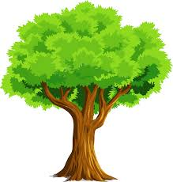
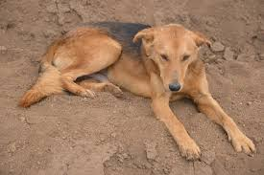
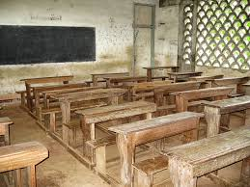
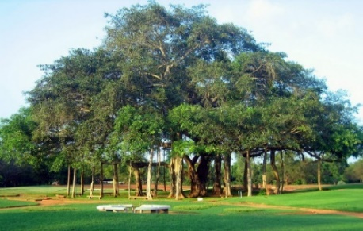
இந்த படத்தில் உயிருள்ளவற்றை உயிரற்றவைகளிலிருந்து பிரிக்க முடியுமா? எதனால் அப்படி செய்திட முடியும் என யோசிப்போமா?
உயிருள்ளவை மற்றும் உயிரற்றவை
Notes:
Let the students guess from this slide- which is living and non-living.
Please don’t give away answers- this is purely to help students think and reason why the think so.

Slide 3
எதனால் உயிருள்ளவை உயிரற்றவை எனப் பிரித்துக்கூறுகின்றோம்?
Notes:
Let the students to think the qualities of a living things- they could come up with a lot of reasons- write down all reasons they say on the black board- also ask them reasons for why they think so.

Slide 4
ஒரு கார் உயிருள்ளதா உயிர் அற்றதா?
Notes:
Elicit responses from the students

Slide 5
பூனை உயிரற்றது என்றால் ஏற்பீர்களா? ஏன்?
Notes:
Elicit responses from students- ask probing questions.

Slide 6
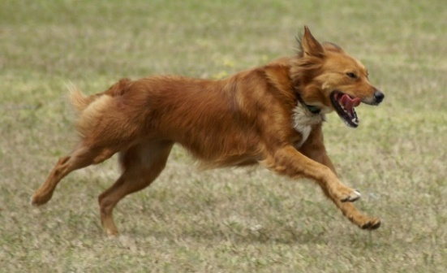
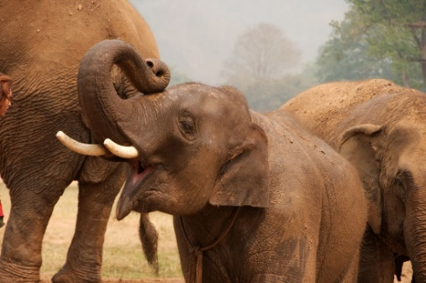
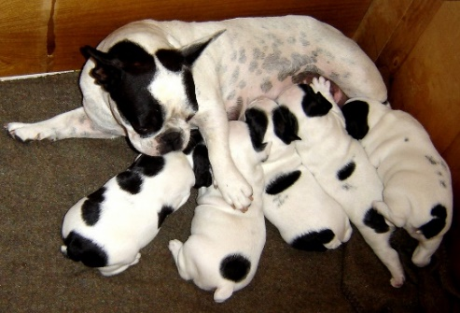
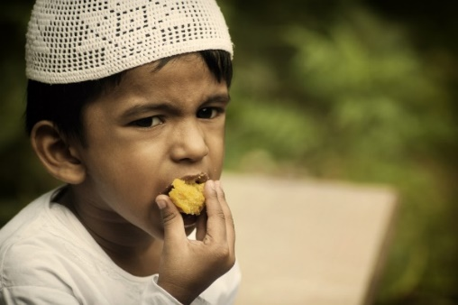
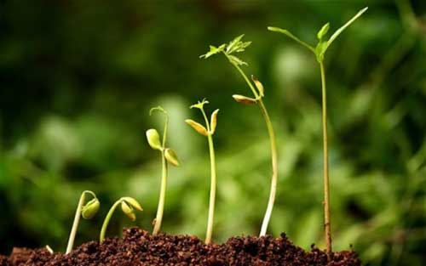
உயிருள்ளவை (உயிர்வாழ்வனவற்றின்) குணாதிசியங்கள்:
சாப்பிடும்
சப்தமிடும்
நகரும்
சுவாசிக்கும்
வளரும்
இனப்பெருக்கம் செய்யும்
உணரும்
இறக்கும்
Notes:
This slide is purely for summarizations, add to the points written if students have shared a different point.
Qualities to come a animation in the slide-
Students to think the qualities and they show them the answers

Slide 7
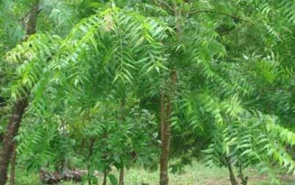
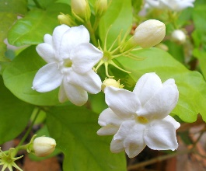
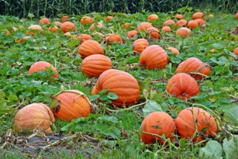
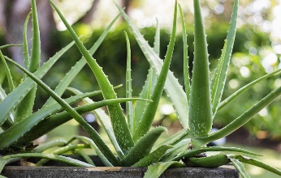
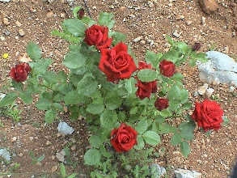
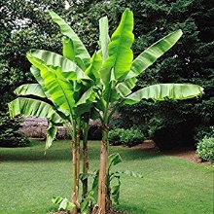
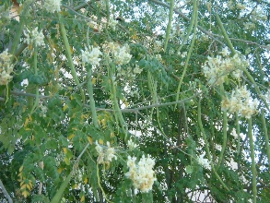
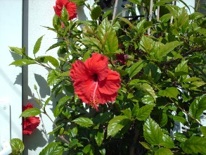
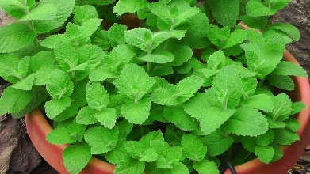
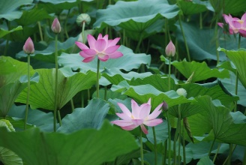
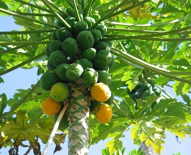
இங்குள்ள சில செடிகள் சிலவற்றின் பெயரை கூறலாமா?
என்னேன்ன செடிகள் உங்களுக்கு தெரியும்?
Notes:
Ask students to identify these plants- add to the list other plants they say.

Slide 8
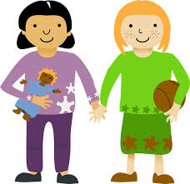
இந்த குழந்தைகளின் படத்தில் வெவ்வேறு பாகங்களின் பெயர்களைக் கூறலாமா?
Notes:
Ask students to name body parts- sharing in Tamil also is ok

Slide 9
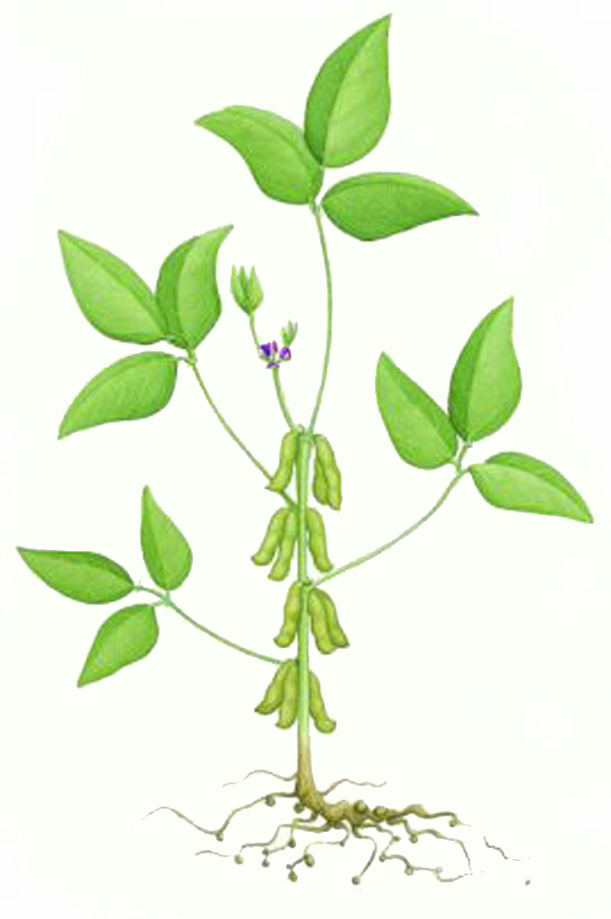
செடிகளின் பாகங்களின் பெய்ர்களை உங்களால் கூற முடிகிறதா பார்ப்போம்.
Notes:
Students to guess names of different plants- students can say in their own language.

Slide 10
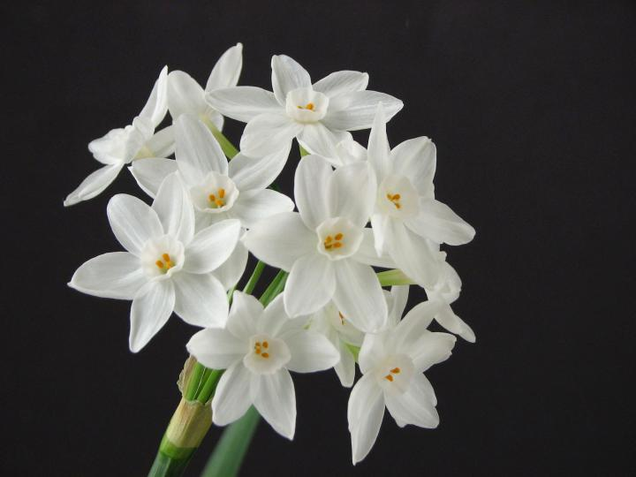
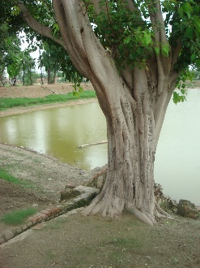
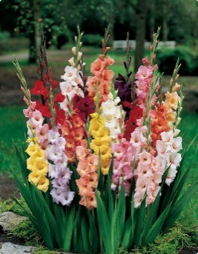
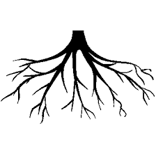
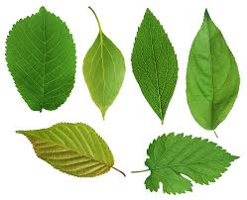
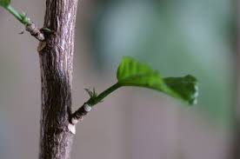
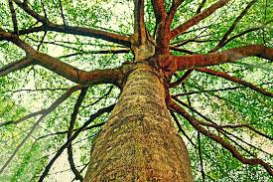
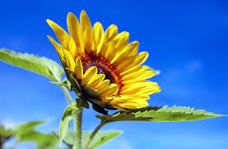
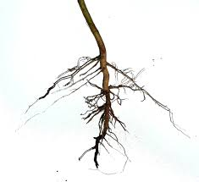
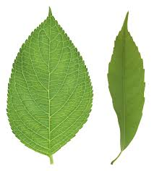
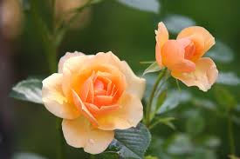
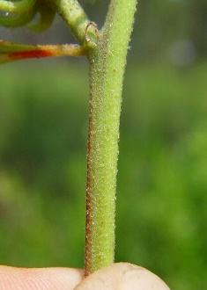
இப்படங்கள் இடம் மாறி உள்ளன. முறையாக அடுக்கலாமா?
Notes:
Students will have to organize different parts seen in this slide. Group them based on the parts

Slide 11
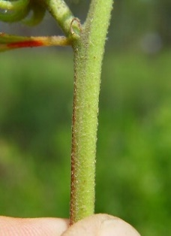
பூக்கள்
இலைகள்
வேர்கள்
தண்டு
Notes:
To name each of the groups- flowers, leaves, stem, root

Slide 12
செயல்த்திட்டம்: பல விதமான பூ மற்றும் இலைகளை சேகரித்தல். ஜூன் 2017 திசைமானி இதழைப் பார்க்க: பக்க எண் – 40. தாவர தேவதை’

Slide 13
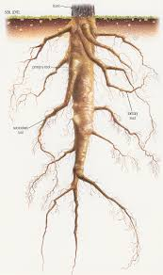
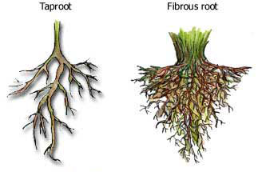
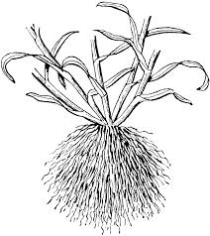
வேர்கள்
Notes:
Discuss on types of root they have collected- what is the role roots have? Students could guess- they need now know about taproot and fibrous root.
But could talk about root as a support, root as a channel to take in water.

Slide 14
தண்டு
Notes:
Discuss on the type of stem- based on its length, breadth, and other features (scales, thorn, hairy etc)- just to make students wonder on the diversity of stem around them.

Slide 15
இலைகள்:
Notes:
Students can be asked to categorize leaves they have collected based on its- color, shape, size and margins. This can be pasted on a paper to create leaf album.

Slide 16
பூக்கள்:
Notes:
A discussion could be done on the variety of flowers around us.

Slide 17
இதுவரை என்ன கற்றோம்?
இந்த செயல்பாட்டில் பிடித்தது என்ன?
பிடிக்காதது என்ன?
Notes:
Students can be asked to share their thoughts for each of this questions. Their responses can be captured on the black board

Slide 18
நினைவில் நிறுத்த சில குறிப்புகள்:
நம்மை சுற்றி உயிருள்ளவை மற்றும் உயிரற்றவையும் இருக்கின்றன.
செடிகள் உயிருள்ளவை.
செடிகளில் பல வகைகள் உண்டு.
செடிகளில் இலை,பூ, தண்டு மற்றும் வெர் என்று பல பாகங்கள் உள்ளன.
ஒவ்வோரு செடியின் பாகங்களும் மாறுபடும்.
Notes:
Teachers could add more points- these are only pointers.

